Slide 1
منظومة البثّ القُطريّة

Slide 2
אנרגיה – תרגול, שאלות מבחינות בגרות בכימיה طاقة – تمارين، حل أسئلة بجروت في موضوع الكيمياء
كيمياء – الصفّ الحادي عشر – الثاني عشر
معلمة الكيمياء: أفراح عاصي
والمرشدات: ريم سابا ونهال ناصر

Slide 3
ماذا سنتعلّم اليوم
تفصيل المواضيع التعليمية – تمارين وحل أسئلة بجروت
بجروت 2019 ، سؤال 7، سؤال 11 (بند د و هـ فقط )
بجروت 2018، سؤال 8، سؤال 14 (بنود أ، ب، ج، د)

Slide 4
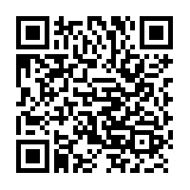

حلّ أسئلة الطاقة من بجروت كيمياء
نموذج 037381
سنة 2019
امسح الصورة

Slide 5
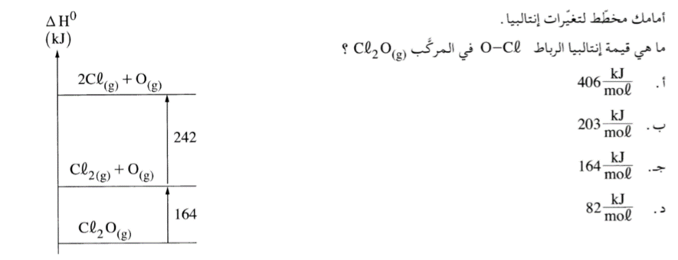
بجروت 2019، سؤال 7 (سؤال متعدد الخيارات)

Slide 6
من أجل الإجابة عن هذا السؤال على الطالب أن:
يُطبِّق تعريف مصطلح "انثالبيا الرابط".
ينقل معلومات من تخطيط بياني إلى كتابة وصياغة نص تفاعل بمستوى الرمز.
يربُط بين صياغة نص التفاعل المعطى وبين الأربطة التي تم تفكيكها في هذا التفاعل.
يحسب التغيُّر في الانثالبيا للتفاعل المعطى حسب المعطيات الظاهرة في التخطيط البياني.
يحسب انثالبيا الرابط حسب التغيُّر في انثالبيا التفاعل.

Slide 7
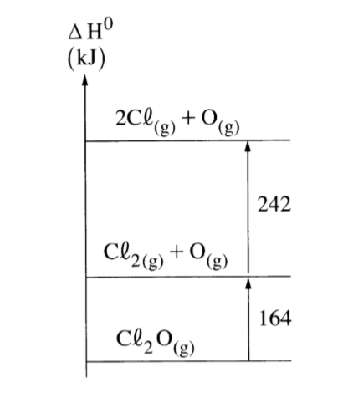
حلّ: بجروت 2019، سؤال 7 (سؤال متعدد الخيارات)
السؤال: أمامك مُخطَّط لتغيُّرات الانثالبيا. ما هي قيمة انتالبيا الرابط O-Cl في المركب Cl₂O_{(g)}؟
الجواب: (ب) 203kJ/mol
التعليل: في جزيء واحد Cl₂O_{(g)} يوجد 2 أربطة كوفلنتية Cl-O .
في مول واحد جزيئات Cl₂O_{(g)} يوجد 2 مول أربطة كوفلنتية Cl-O .
Cl₂O_{(g)} 2Cl_{(g)} + O_{(g)} ∆H = 164 + 242 = 406kJ
انثالبيا الرابط مُعرَّفة على أنَّها الطاقة اللازمة لتفكيك 1 مول أربطة كوفلنتية، لذلك:
∆H⁰_{O-Cl} = 406 / 2 = 203kJ/mol
يتطلّب حلّ هذا السؤال مهارة "التطبيق".

Slide 8
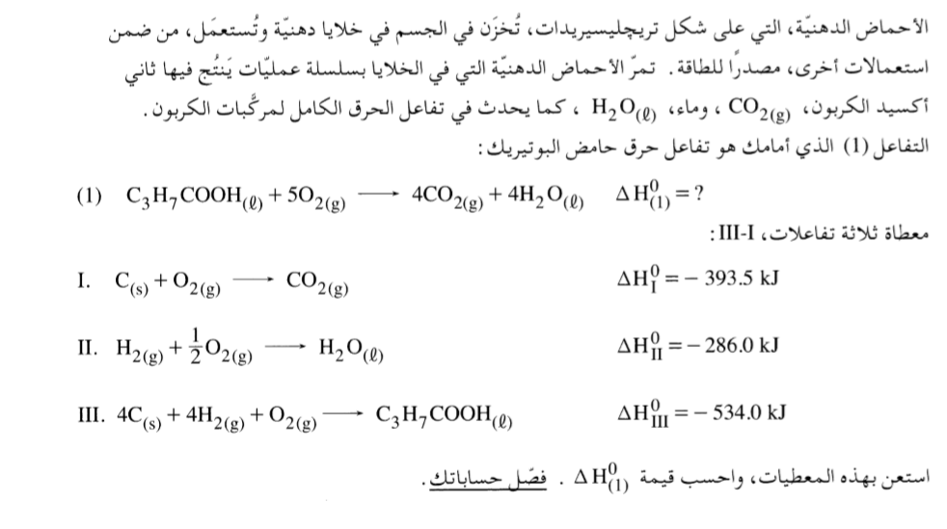
بجروت 2019، سؤال 11 بند د

Slide 9
حلّ: بجروت 2019، سؤال 11 بند د
من أجل الإجابة عن هذا السؤال على الطالب أن:
يحسب التغيُّر في الانثالبيا للتفاعل المعطى بمساعدة قانون هس.
I. C_{(S)} + O_{2(g)} → CO_{2(g)} ∆H⁰_{I} = -393.5 kJ
II. H_{2(g)} + ½ O_{2(g)} → H₂O_{(l)} ∆H⁰_{II} = -286.0 kJ
III. 4C_{(s)} + 4H_{2(g)} + O_{2(g)} → C₃H₇COOH_{(l)} ∆H⁰_{III} = -534.0 kJ
(1) C₃H₇COOH_{(l)} + 5O_{2(g)} → 4CO_{2(g)} + 4H₂O_{(l)} ∆H⁰₍₁₎ = ?
طريقة الحلّ:
نقوم بحساب التغيُّر في الانثالبيا للتفاعل (1) بمُساعدة قانون هس، وبالاعتماد على التغيُّر في الانثالبيا للتفاعلات (I، II ، III).

Slide 10
حلّ: بجروت 2019، سؤال 11 بند د
I. 4C_{(S)} + 4O_{2(g)} 4CO_{2(g)} 4∆H⁰_{I} = 4 ^{x} -393.5 kJ
II. 4H_{2(g)} + 2O_{2(g)} 4H₂O_{(l)} 4∆H⁰_{II} = 4 ^{x} -286.0 kJ
III. C₃H₇COOH_{(l)} 4C_{(s)} + 4H_{2(g)} + O_{2(g)} - ∆H⁰_{III} = -1 ^{x} -534.0 kJ
(1) C₃H₇COOH_{(l)} + 5O_{2(g)} 4CO_{2(g)} + 4H₂O_{(l)} ∆H⁰₍₁₎ = ?
∆H⁰₍₁₎ = 4∆H⁰_{I} + 4∆H⁰_{II} - ∆H⁰_{III}
∆H⁰₍₁₎ = 4 ^{x} (-393.5) + 4^{x} (-286.0) – (-534.0)
∆H⁰₍₁₎ = -2184.0 kJ
يتطلّب حلّ هذا البند مهارة "التطبيق".

Slide 11
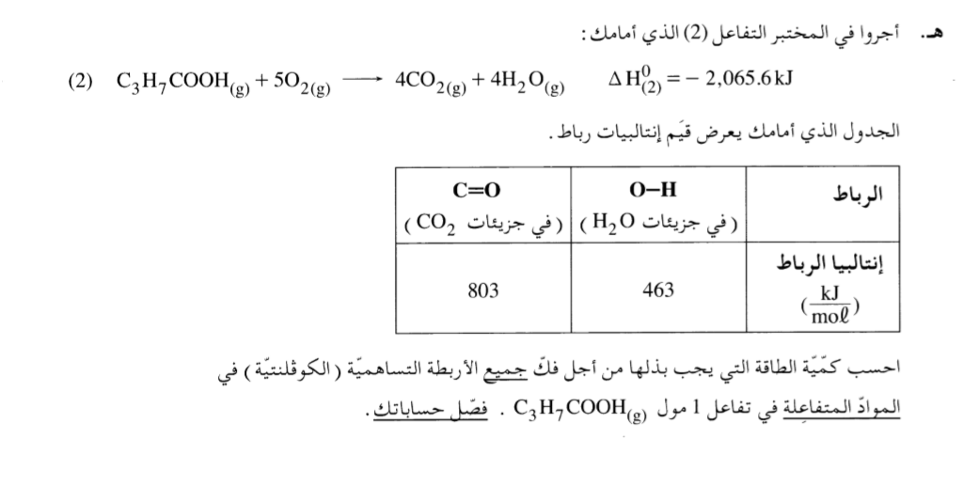
بجروت 2019، سؤال 11 بند هـ
من أجل الإجابة عن هذا السؤال على الطالب أن:
يحسب التغيُّر في الانثالبيا للتفاعل (لعملية تفكيك الأربطة) حسب معطيات انثالبيا الرابط.

Slide 12
حلّ: بجروت 2019، سؤال 11 بند هـ
السؤال – أجروا في المختبر التفاعل (2) الذي امامك:
(2) C₃H₇COOH_{(l)} + 5O_{2(g)} 4CO_{2(g)} + 4H₂O_{(g)} ∆H⁰₍₂₎ = -2065.6kJ
احسب كمية الطاقة التي يجب بذلها من اجل فك جميع الأربطة التساهمية (الكوفلنتية) في المواد المتفاعلة، في 1 تفاعل مول C₃H₇COOH_{(g)} . فصل حساباتك.
الجواب – سنرمز ب X الى الطاقة اللازمة من اجل تفكيك جميع الأربطة التساهمية في المواد المتفاعلة.
∆H⁰₍₂₎ = X -[ 8∆H⁰_{C=O} + 8∆H⁰_{O-H}]
-2065.6 = X – [8 ^{x} 803 + 8 ^{x} 463]
-2065.6 = X – 10128
X= + 8062.4 kJ
يتطلّب حلّ هذا السؤال مهارة "التطبيق".

Slide 13
حلّ بمُساعدة تخطيط بياني: بجروت 2019، سؤال 11 بند هـ
انثالبيا KJ
ذرات منفردة في الحالة الغازية 4C_{(g)} + 8H_{(g)} +12O_{(g)}
+ 8062.4 kJ
H⁰₁ ∆ تفكيك أربطة
- 10128kJ
H⁰₂ ∆ تكوين أربطة
مواد متفاعلة C₃H₇COOH_{(g)} + 5O_{2(g)}
∆H⁰ = - 2065.6 kJ
مواد ناتجة 4CO_{2(g)} + 4H₂O_{(g)}

Slide 14



استراحة
طُلابنا الأعزاء... معكم استراحة قصيرة ...
استثمروا وقتكُم بحلّ أسئلة بجروت 2018 - طاقة
حلاً مُمتعا أرجوه لكم ☺
امسح الصورة

Slide 15
حل أسئلة الطاقة من بجروت كيمياء
نموذج 037381
سنة 2018

Slide 16
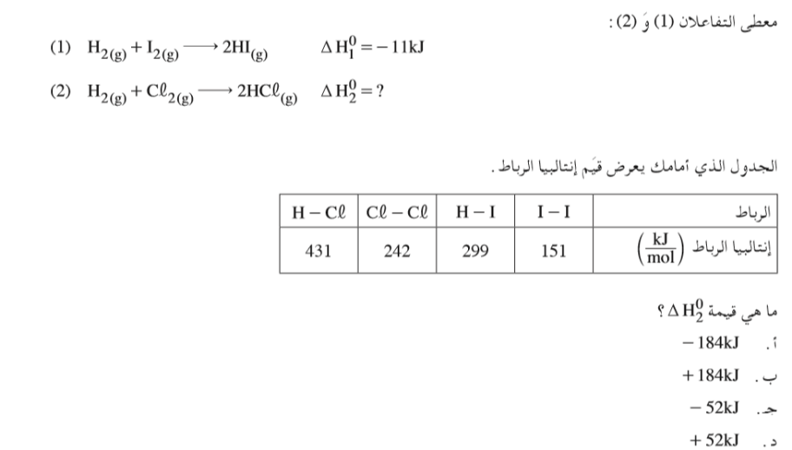
بجروت 2018، سؤال 8 (سؤال متعدد الخيارات)

Slide 17
من أجل الإجابة عن هذا السؤال على الطالب أن:
يحسب التغيُّر في الانثالبيا للتفاعل المعطى بمُساعدة انثالبيا الأربطة الكوفلنتية في المواد المُتفاعِلة والمواد الناتِجة.
يحسب انثالبيا الرابط بين الذرات في جزيئات إحدى المواد المتفاعلة في التفاعل المُعطى بمساعدة انثالبيا الرابط في المواد المُتفاعِلة والمواد الناتِجة وأيضًا التغيُّر في الانثالبيا للتفاعل.

Slide 18
بجروت 2018، سؤال 8 (سؤال متعدد الخيارات)
السؤال: معطى التفاعلان (1) و (2) :
(1) H_{2(g)} + I_{2(g)} 2HI_{(g)} ∆H⁰₁ = -11 kJ
(2) H_{2(g)} + Cl_{2(g)} 2HCl_{(g)} ∆H⁰₂ = ?
الجدول الذي أمامك يعرض قيم انثالبيا الرابط:
ما هي قيمة H⁰₂ ∆؟
الرابط | I-I | H-I | Cl-Cl | H-Cl
انثالبيا الرباط (Kj/mol) | 151 | 299 | 242 | 431

Slide 19
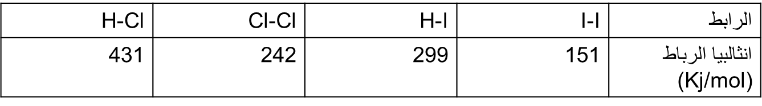
حلّ: بجروت 2018، سؤال 8 (سؤال متعدد الخيارات)
(1) H_{2(g)} + I_{2(g)} 2HI_{(g)} ∆H⁰₁ = -11 kJ
∆H⁰₁ = [ 1∆H⁰_{H-H} + 1∆H⁰_{I-I} ] - [2∆H⁰_{H-I}]
-11 = [∆H⁰_{H-H} + 151 ] – [ 2 ^{x} 299]
436 kJ/mol = ∆H⁰_{H-H}

Slide 20
حلّ: بجروت 2018، سؤال 8 (سؤال متعدد الخيارات)
(2) H_{2(g)} + Cl_{2(g)} 2HCl_{(g)} ∆H⁰₂ = ?
∆H⁰₂ = [ 1∆H⁰_{H-H} + 1∆H⁰_{Cl-Cl} ] - [2∆H⁰_{H-Cl}]
∆H⁰₂ = [436 + 242 ] – [ 2 ^{x} 431]
∆H⁰₂ = -184kJ

Slide 21
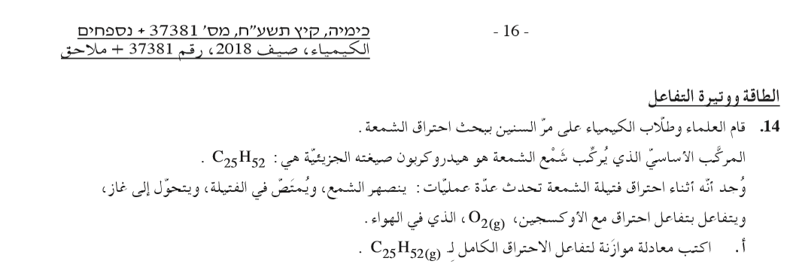
بجروت 2018، سؤال 14 بند أ
من أجل الإجابة عن هذا السؤال على الطالب أن:
يُسجّل صيغة موازنة لتفاعل احتراق كامل لهيدروكربون.

Slide 22
حلّ: بجروت 2018، سؤال 14 بند أ
(أ) السؤال: اكتب معادلة موازنة لتفاعل الاحتراق الكامل لِ C₂₅H_{52(g)}
(أ) الجواب:
C₂₅H_{52(g)} + 38O_{2(g)} 25CO_{2(g)} + 26H₂O_{(g)}

Slide 23
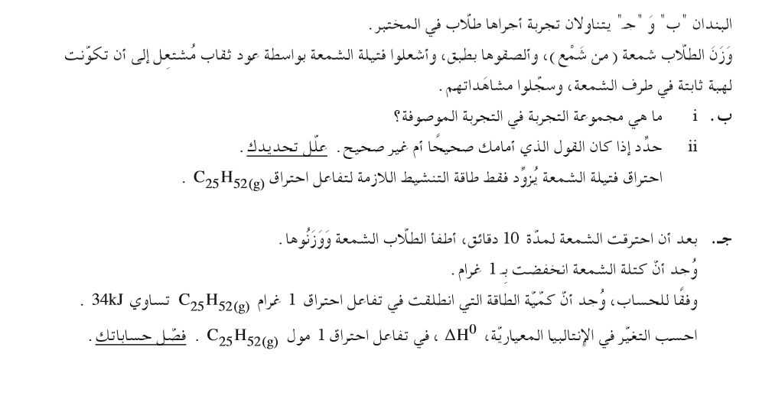
بجروت 2018، سؤال 14 بند ب
من أجل الإجابة عن هذا السؤال على الطالب أن:
يُحدِّد ما هو النظام (المجموعة) وما هي البيئة المُحيطة في التجربة الموصوفة في السؤال.
يُميِّز بين طاقة تنشيط وطاقة مبذولة في تفاعلات اندوتيرمية كتفاعلات الانصهار والتبخير.

Slide 24
حلّ: بجروت 2018، سؤال 14 بند ب
(ب i) السؤال: ما هي مجموعة التجربة في التجربة الموصوفة؟
(ب i) الجواب: مجموعة التجربة (النظام) هو:
المواد المُتفاعِلة : الشمعة C₂₅H_{52(g)} الاوكسجين O_{2(g)}
والمواد الناتِجة : غاز ثاني أوكسيد الكربون CO_{2(g)} وبخار الماء H₂O_{(g)}.

Slide 25
حلّ: بجروت 2018، سؤال 14 بند ب
(ب ii ) السؤال: حدد اذا كان القول الذي امامك صحيح ام غير صحيح. علل تحديدك.
احتراق فتيلة الشمعة يزود فقط طاقة التنشيط اللازمة لتفاعل احتراق C₂₅H_{52(g)}
(ب ii ) الجواب: الجملة غير صحيحة.
التعليل: حسب معطيات السؤال الموجودة في بند (أ)، فان احتراق فتيلة الشمعة تزود بِ:
طاقة التنشيط اللازمة لاحتراق C₂₅H_{52(g)}
وأيضا الطاقة اللازمة لصهر C₂₅H_{52(s)}
وأيضا الطاقة اللازمة لتبخير C₂₅H_{52(l)}

Slide 26
بجروت 2018، سؤال 14 بند ج
من أجل الإجابة عن هذا السؤال على الطالب أن:
يُنفِّذ حسابات كيميائية مع حسابات التغيُّر في الانثالبيا المعياريّة للتفاعل، لكمية الطاقة المنطلقة أو المستوعبة في التجربة.

Slide 27
حلّ: بجروت 2018، سؤال 14 بند ج
(ج) السؤال: وُجد أنّ كميّة الطاقة التي انطلقت في تفاعل احتراق 1 غرام C₂₅H_{52(g)} هي 34kJ.
احسب التغيُّر في الانثالبيا المعيارية H⁰∆ في تفاعل احتراق 1 مول C₂₅H_{52(g)}. فصّل حساباتك.
(ج) الجواب: n(C₂₅H_{52(g)}) = m/M_{W} = 1/ 352 = 0.00284 mol
حسب الضرب التبادلي:
1 * - 34 = 0.00284 * ∆H⁰
∆H⁰ = -11971.8kJ/mole
1 mole ∆H⁰ kJ
0.00284 mol -34 kJ

Slide 28
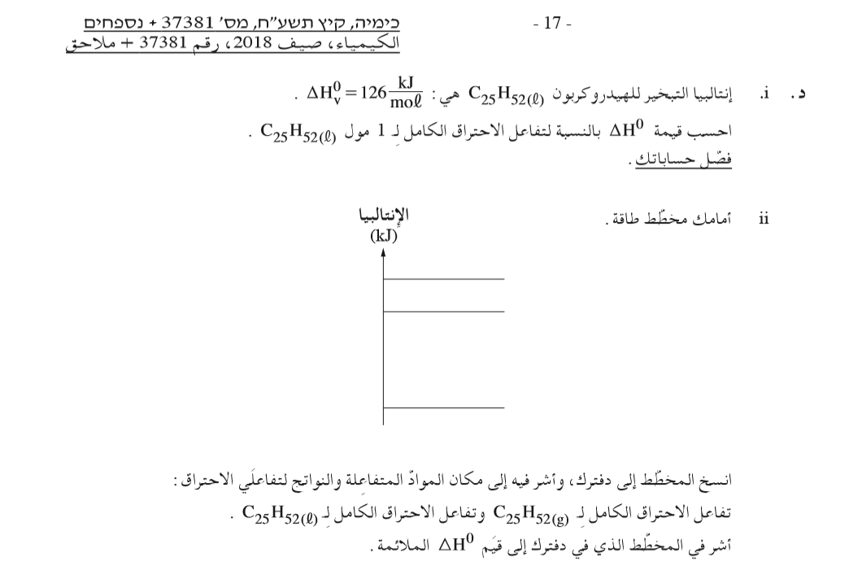
بجروت 2018، سؤال 14 بند د
من أجل الإجابة عن هذا السؤال على الطالب أن:
يحسِب التغيُّر في الانثالبيا المعياريّة للتفاعل بمُساعدة قانون هس.
يقوم برسم تخطيط بياني لتفاعل مُعطى، وأن يُحلِّل تخطيط بياني معطى.
يُطبِّق المعرفة – ما هي انثالبيا التبخير للمادة.

Slide 29
حل: بجروت 2018، سؤال 14 بند د
(د i) السؤال: انثالبيا التبخير للهيدروكربون C₂₅H_{52(l)} هي ∆H⁰_{V} = 126 kJ/mol .
احسب قيمة H⁰∆ بالنسبة لتفاعل الاحتراق الكامل لِ 1 مول C₂₅H_{52(l)} .فصل حساباتك.
(د i) الجواب:
1. C₂₅H_{52(g)} + 38O_{2(g)} 25CO_{2(g)} + 26H₂O_{(g)} ∆H⁰₁ = -11971.8kJ
2. C₂₅H_{52(l)} C₂₅H_{52(g)} ∆H⁰₂ = ∆H⁰_{V} = 126 kJ/mol
3. C₂₅H_{52(l)} + 38O_{2(g)} 25CO_{2(g)} + 26H₂O_{(g)} ∆H⁰₃ = ?
Notes:
אין עקביות בקירובים שנעשו בניתוח בחינת הבגרות 2018
בעמודים 126 ו 127
פעם נכתב 11968 -
ופעם נכתב 11972 -

Slide 30
حلّ: بجروت 2018، سؤال 14 بند د
(د i) الجواب:
1. C₂₅H_{52(g)} + 38O_{2(g)} 25CO_{2(g)} + 26H₂O_{(g)} ∆H⁰₁ = -11971.8kJ
2. C₂₅H_{52(l)} C₂₅H_{52(g)} ∆H⁰₂ = ∆H⁰_{V} = 126 kJ/mol
3. C₂₅H_{52(l)} + 38O_{2(g)} 25CO_{2(g)} + 26H₂O_{(g)} ∆H⁰₃ = ?
∆H⁰₃ = ∆H⁰₁ + ∆H⁰₂
∆H⁰₃ = - 11971.8 + 126
∆H⁰₃ = -11845.8 kJ

Slide 31
حلّ: بجروت 2018، سؤال 14 بند د
انثالبيا kJ
(د ii ) السؤال: أكمل الناقص في مخطط الطاقة.
C₂₅H_{52(g)} + 38O_{2(g)}
∆H⁰_{V} = 126 kJ/mol
C₂₅H_{52(l)} + 38O_{2(g)}
∆H⁰₁ = -11971.8kJ
∆H⁰₃ = -11845.8 kJ
25CO_{2(g)} + 26H₂O_{(g)}
Notes:
לפי דעתנו תחפשי שאלות נ וספות מבגרות משנים קודמות ותפני את התלמידים אליהם לפתרון ותרגול
תצרפי QR עם השאלות

Slide 32



مهام بيتية – أسئلة بجروت، طاقة
بجروت 2017: سؤال 2 (قطعة علمية – سؤال اجباري): فرع ب.
سؤال 7.
بجروت 2016: سؤال 8 (سؤال متعدد الخيارات)
سؤال 14: فروع أ, ج, د, ه.
امسح الصورة
2017
امسح الصورة
2016

Slide 33

שימוש ביצירות מוגנות בזכויות יוצרים ואיתור בעלי זכויות
השימוש ביצירות במהלך שידור זה נעשה לפי סעיף 27א לחוק זכות יוצרים، תשס"ח-2007. אם הינך בעל הזכויות באחת היצירות، באפשרותך לבקש מאיתנו לחדול מהשימוש ביצירה، זאת באמצעות פנייה לדוא"ל rights@education.gov.il

